Slide 1
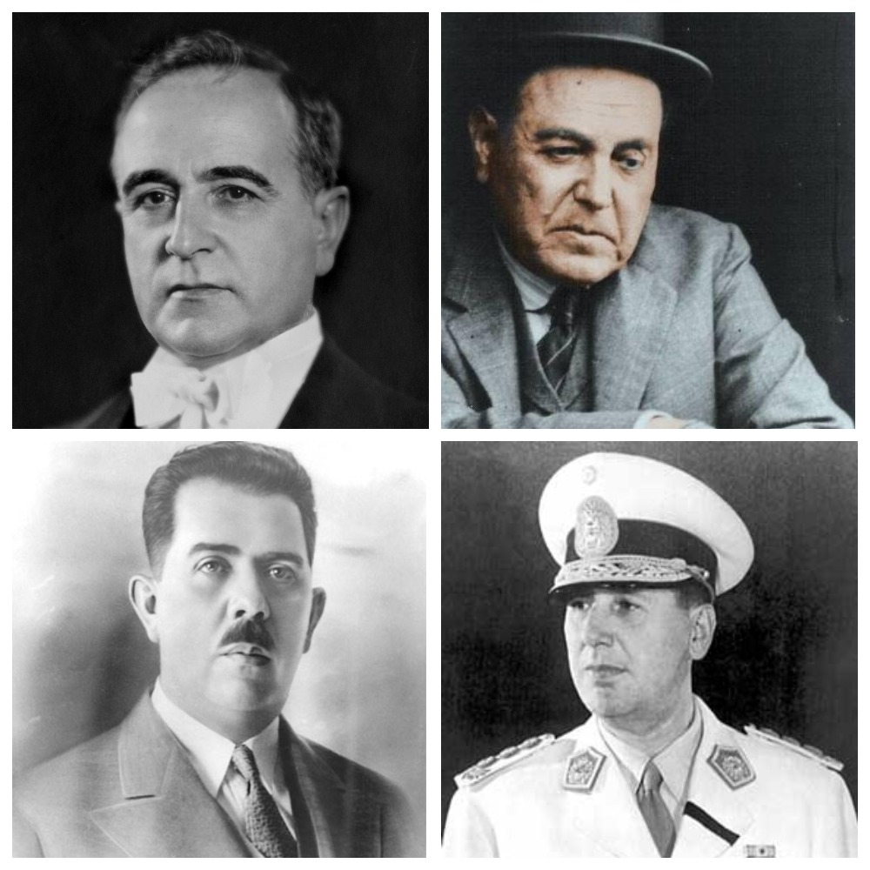
Политические лидеры. Какие страны Латинской Америки они представляли?
Жетулиу Варгас
Иполито Иригойен
Ласаро
Карденас
Хуан Перон

Slide 2
Социально-экономическое развитие Латинской Америки
политический суверенитет
экономическая зависимость от иностранного капитала
рост экспорта
развитие промышленности
А ……………………….
Либеральные реформы
М ……………………….
Б ……………………….
Ч ……………………….
Охарактеризуйте социально-экономическое развитие Латинской Америки. Где проводились либеральные реформы?

Slide 3
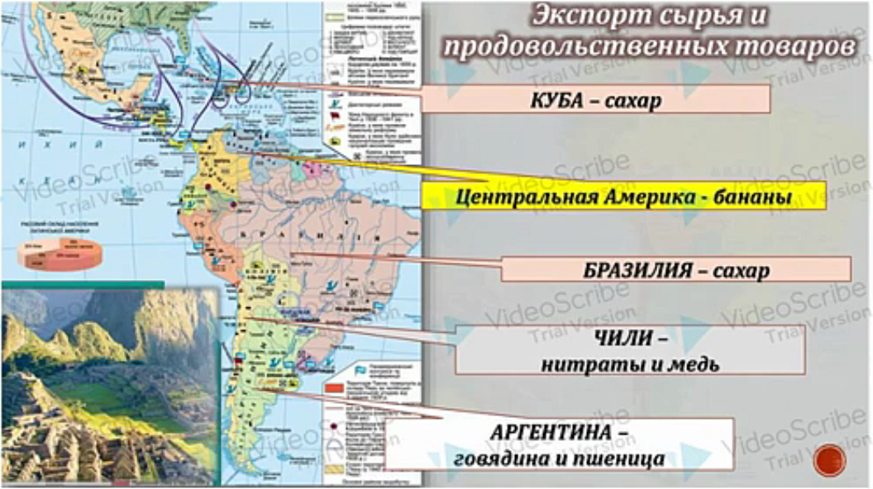
Используя картосхему, расскажите,
на каких экспортных товарах специализировались
страны Латинской Америки

Slide 4
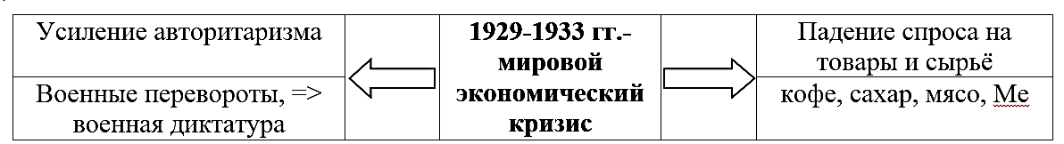
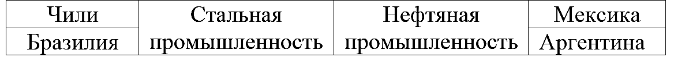
Как повлиял мировой экономический кризис на страны
Латинской Америки?
* 1930 г. – снижение уровня экспорта на 50 %;
* развитие новых отраслей промышленности.

Slide 5
Какова была политика США в отношении стран
Латинской Америки?
политика «большой дубинки»
политика «доброго соседа»
середина
1930-х гг.
Прочитайте документ «Из Первой инаугурационной речи президента США Ф. Д. Рузвельта». 4 марта 1933 г. на с. 99 (внизу)
Назовите основные принципы политики «доброго соседа»:
*
*
*
Отказ от военной силы;
Экономические рычаги давления.

Slide 6
1. О чём свидетельствует тот факт, что капиталовложения США в Латинской Америке увеличились?
2. При ответе используйте данные диаграммы.
3. Запишите 2 – 3 утверждения.

Slide 7
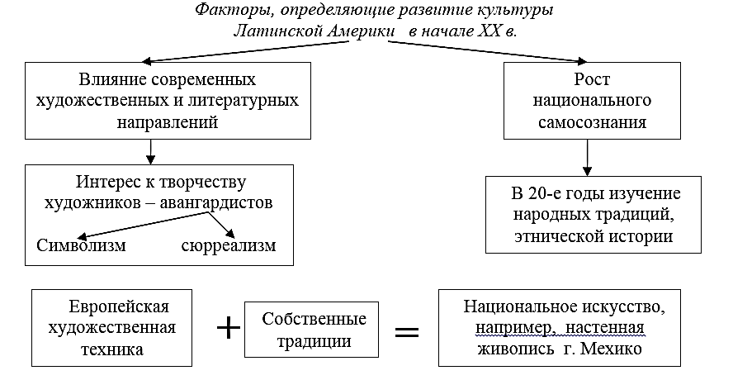
Рассмотрите культуру Латинской Америки, используя схему

